Slide 1
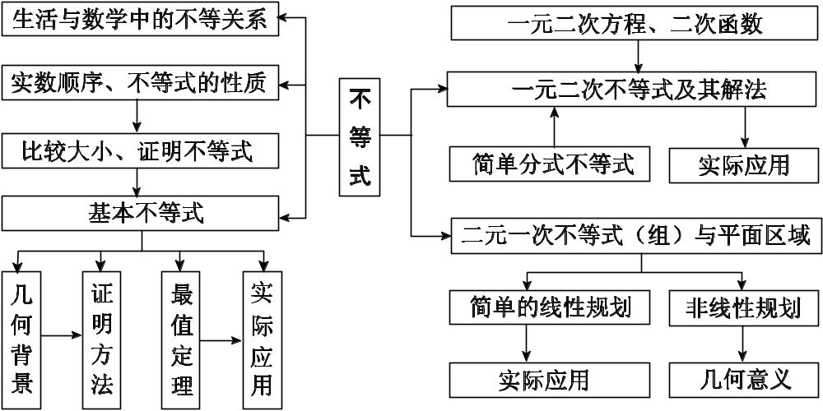
知识网络

Slide 2
高考风向标
不等式是数学中的主要内容之一，是每年高考的必考热点内容，尤其是解不等式和不等式的应用，其考查方式溶于有关函数、数列、解析几何及其应用题之中，在选择、填空、解答题中均有出现，在复习中除了掌握其基础知识之外，还应适当注意对自己综合能力的培养.

Slide 3

1.不等式的概念与性质
26/11/7 下午 11:27

Slide 4
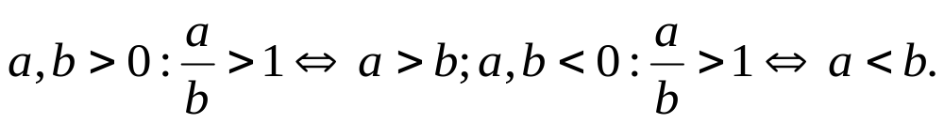
基础知识再现
1.不等式的定义
在客观世界中，量与量之间的不等关系是普遍存在的，我们用数学符号＞、＜、≥、≤、≠连接两个数或代数式以表示它们之间的不等关系，含有这些符号的式子，叫做不等式.
2.比较两个数的大小
(1)作差法
(2)作商法

Slide 5










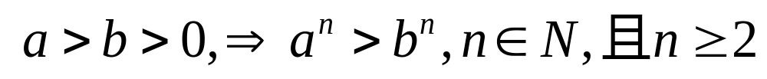

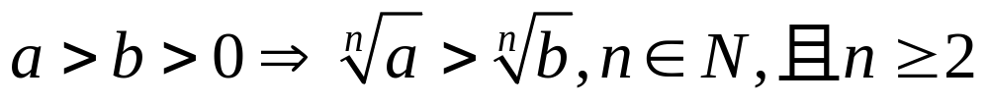
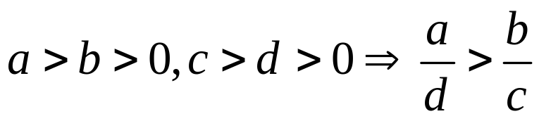

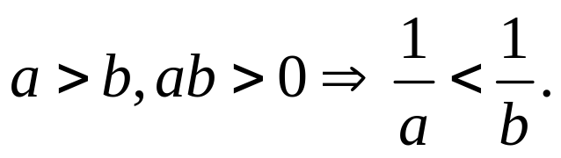

2.不等式有如下性质：

Slide 6

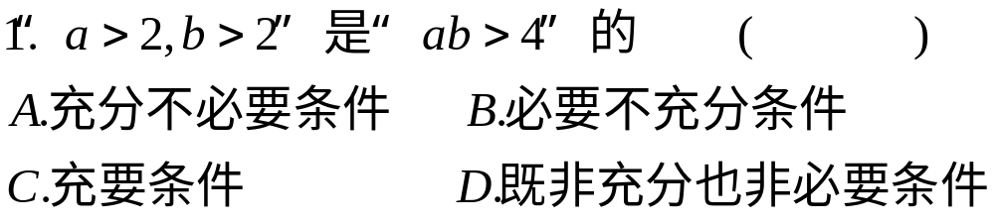
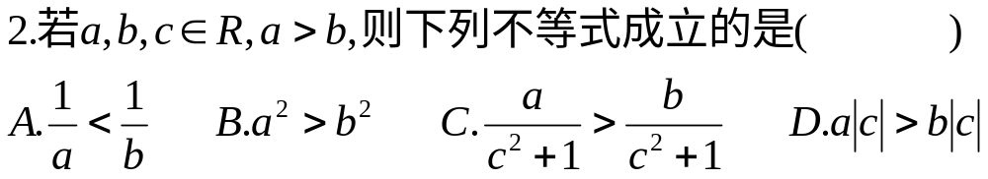
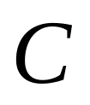
课堂练习
一.选择题

Slide 7
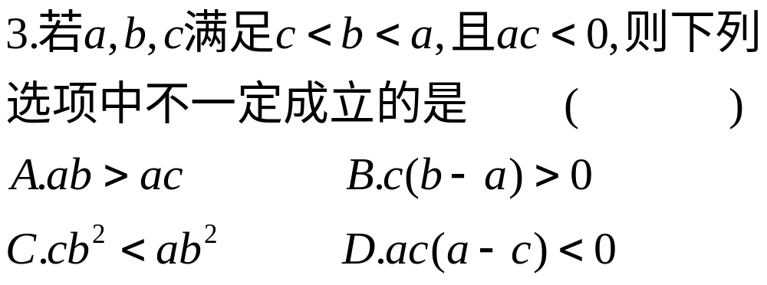
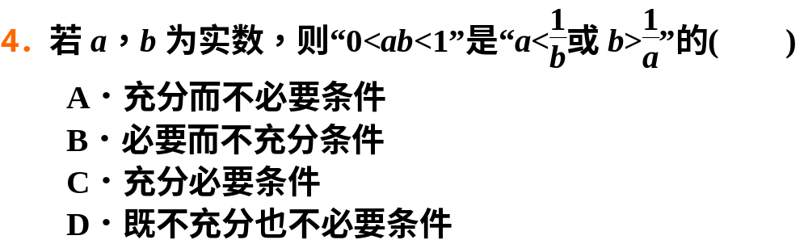


Slide 8
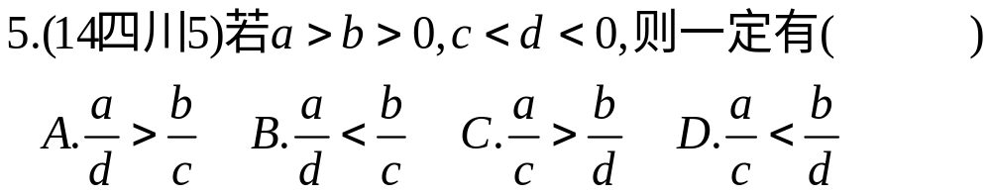

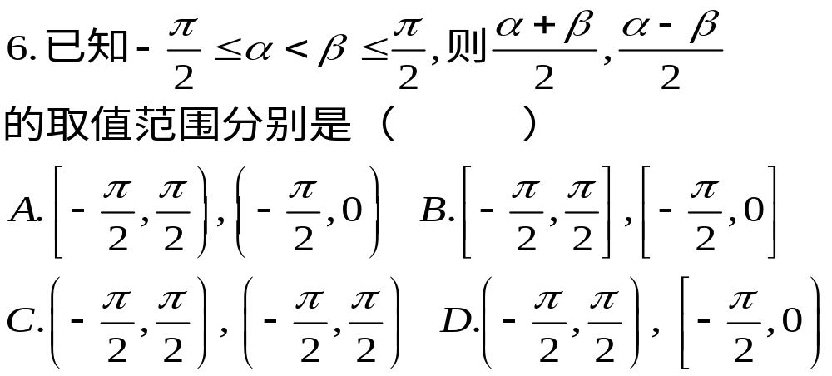


Slide 9
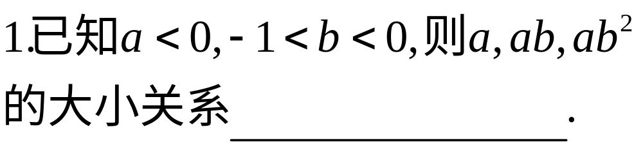
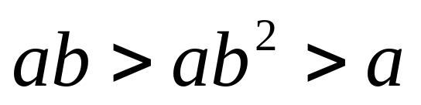
二.填空题

Slide 10
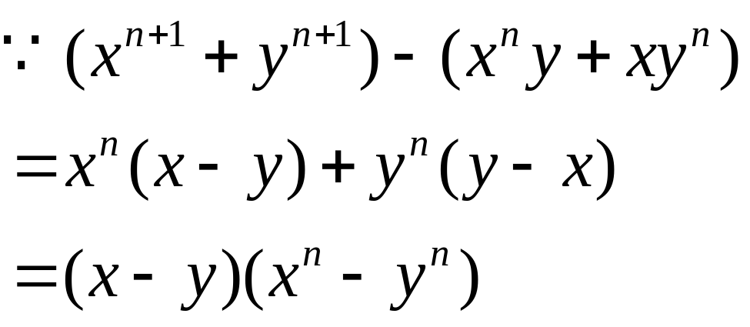
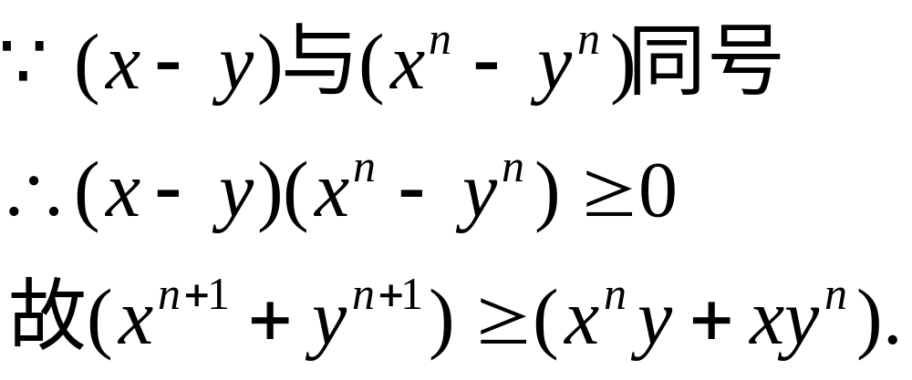
三.解答题
解:

Slide 11
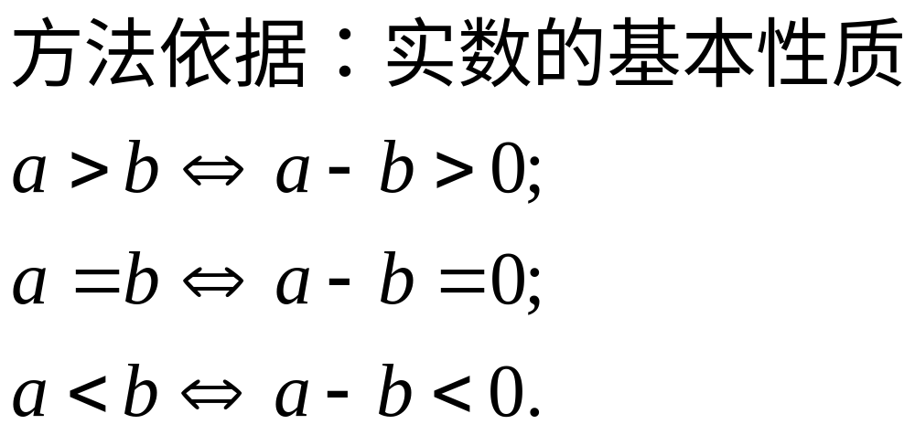
【解题回顾】比较法中的作差法的关键步骤是差式的变形，常利用因式分解、配方等方法，目的是使差式易于定号，一般四项式的分解常用分组分解法.

Slide 12
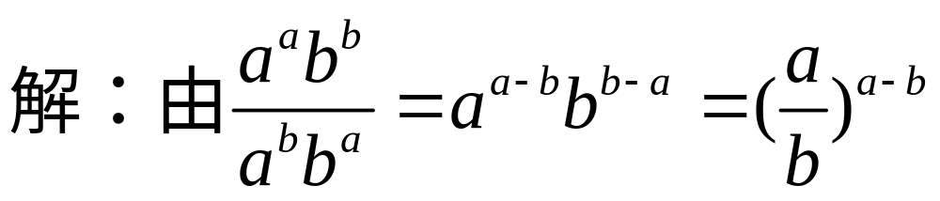
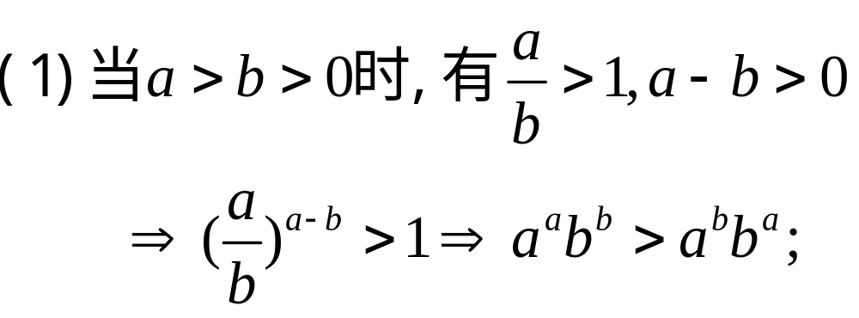
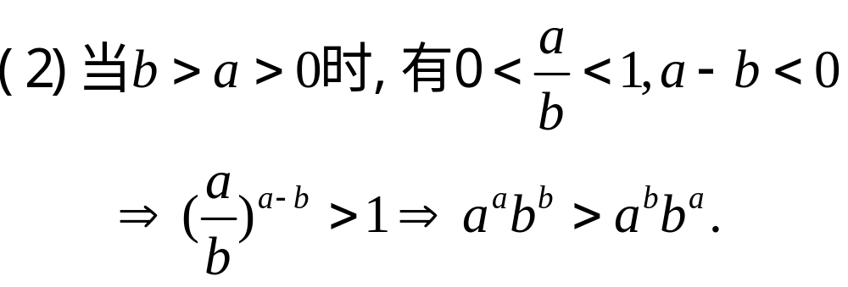
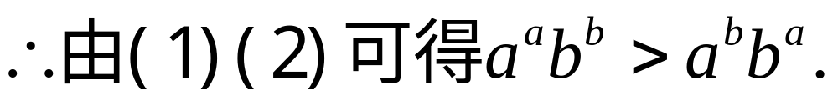

Slide 13
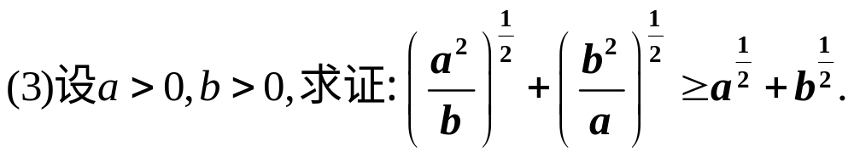
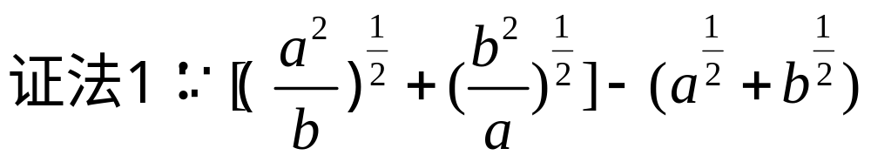
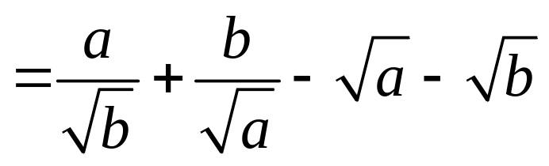
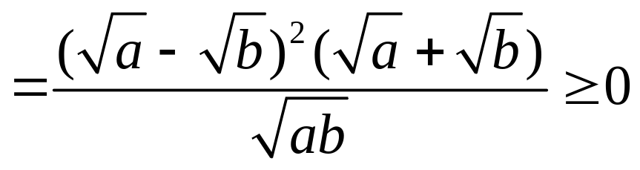
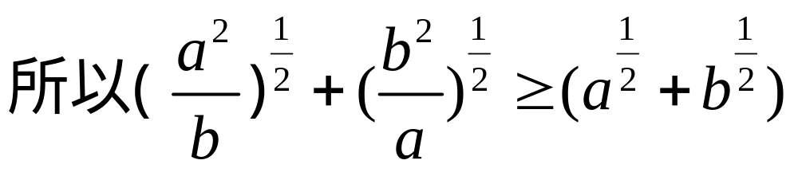

Slide 14
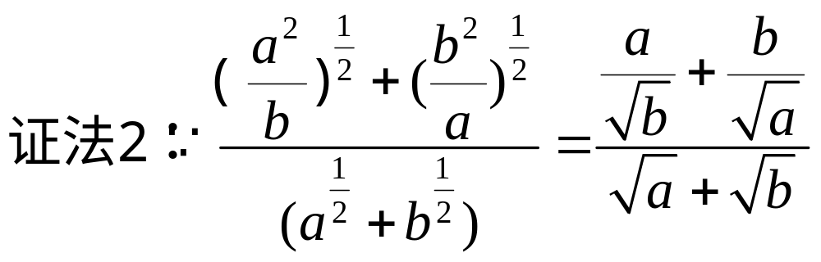
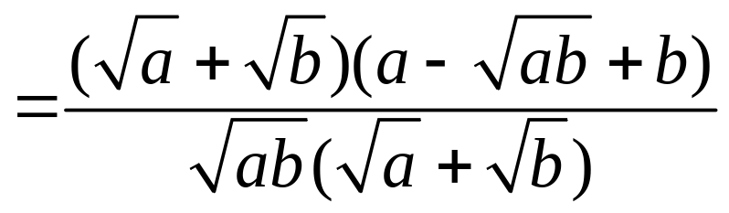
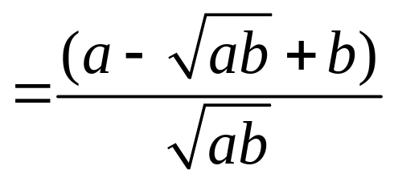
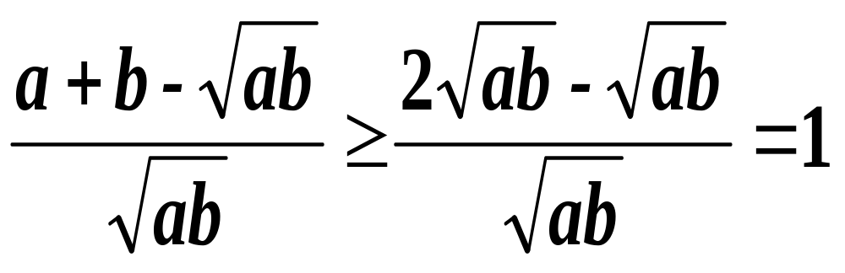
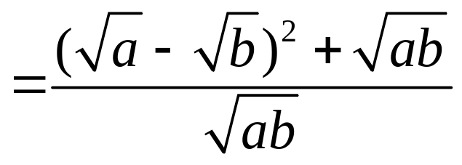
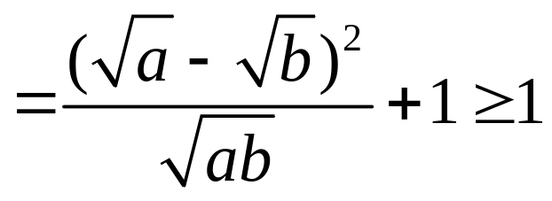
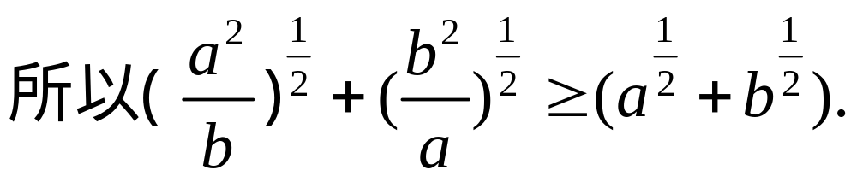

Slide 15
【解题回顾】
用比较法证明不等式，步骤是：作差(商)——变形——判断符号(与“1”比较)；常见的变形手段是通分、因式分解或配方等；常见的变形结果是常数、若干个因式的积或完全平方式等.应注意的是，商比法只适用于两个正数比较大小.

Slide 16
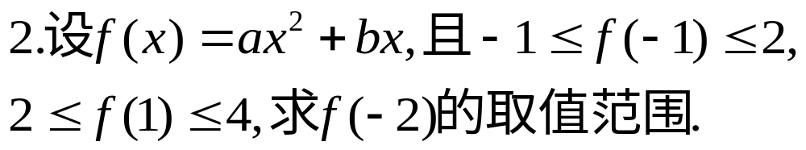
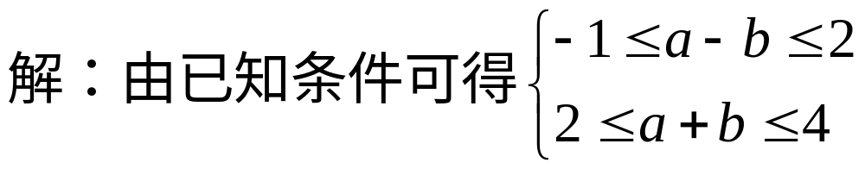
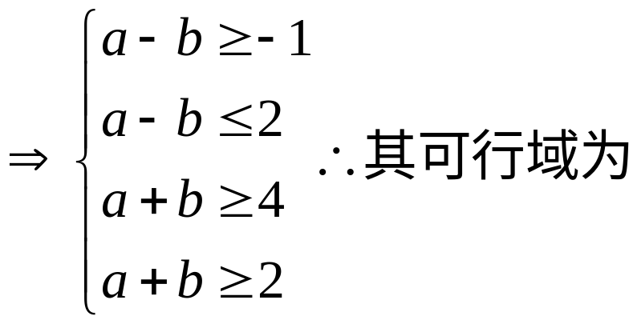

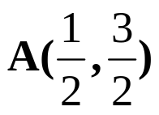

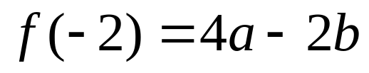

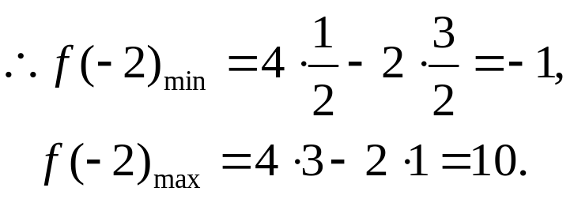



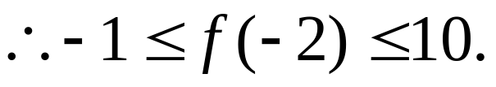

Slide 17
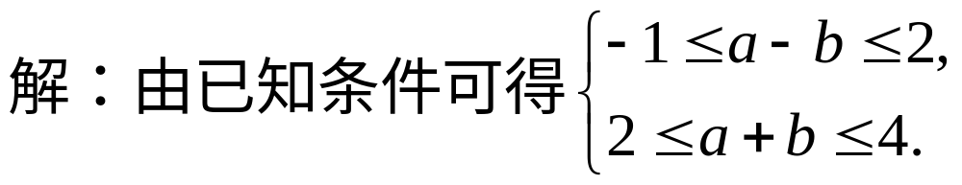
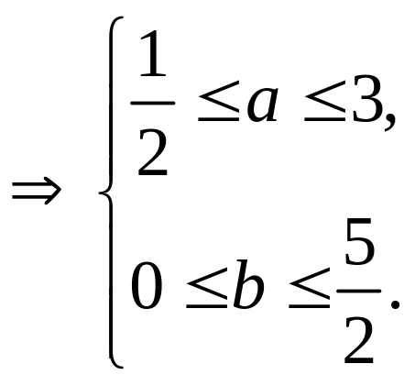
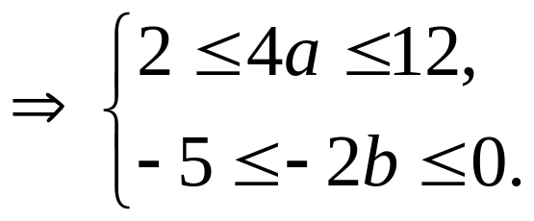
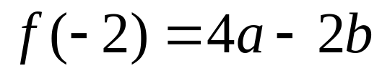

b
A
B
a
不对在哪清楚楚了吗？
0

Slide 18
错解分析 该解法错误的原因在于将题目中的“a,b”与不等式性质的“a,b”混淆了，实际上这里的a与b是有内在联系的.如此一来，扩大了各自的取值范围，所以在使用不等式的性质时，要确定独立变量，以免产生错误.

Slide 19
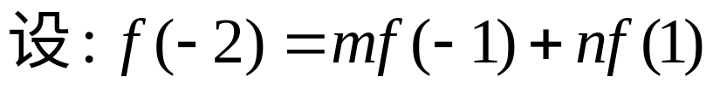

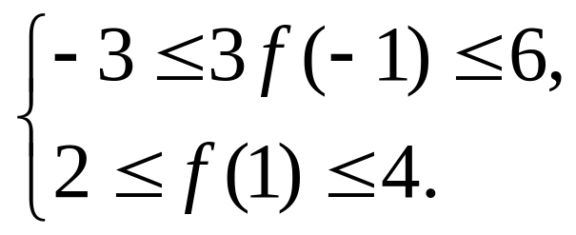
解：

Slide 20
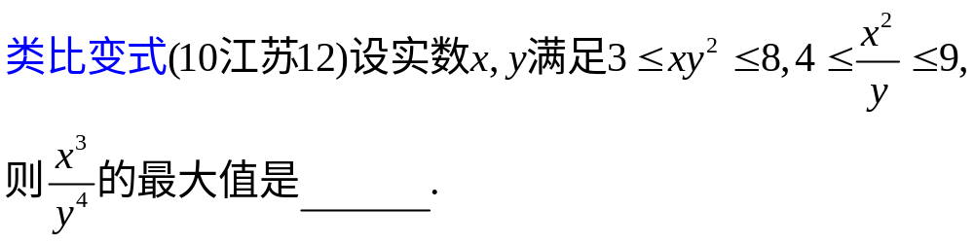
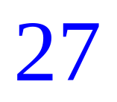
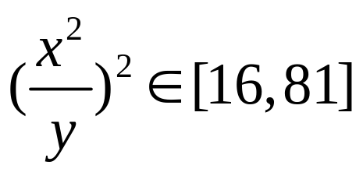



Slide 21

3.我们知道，在△ABC中，若
c² = a²+b²，则△ABC是直角三角形，现在请你研究：若
c^{n} = a^{n} + b^{n} (n ＞ 2)，问△ABC为何种三角形？为什么？

